Slide 1
Chương 3. Lập trình hướng đối tượng trong php

Slide 2
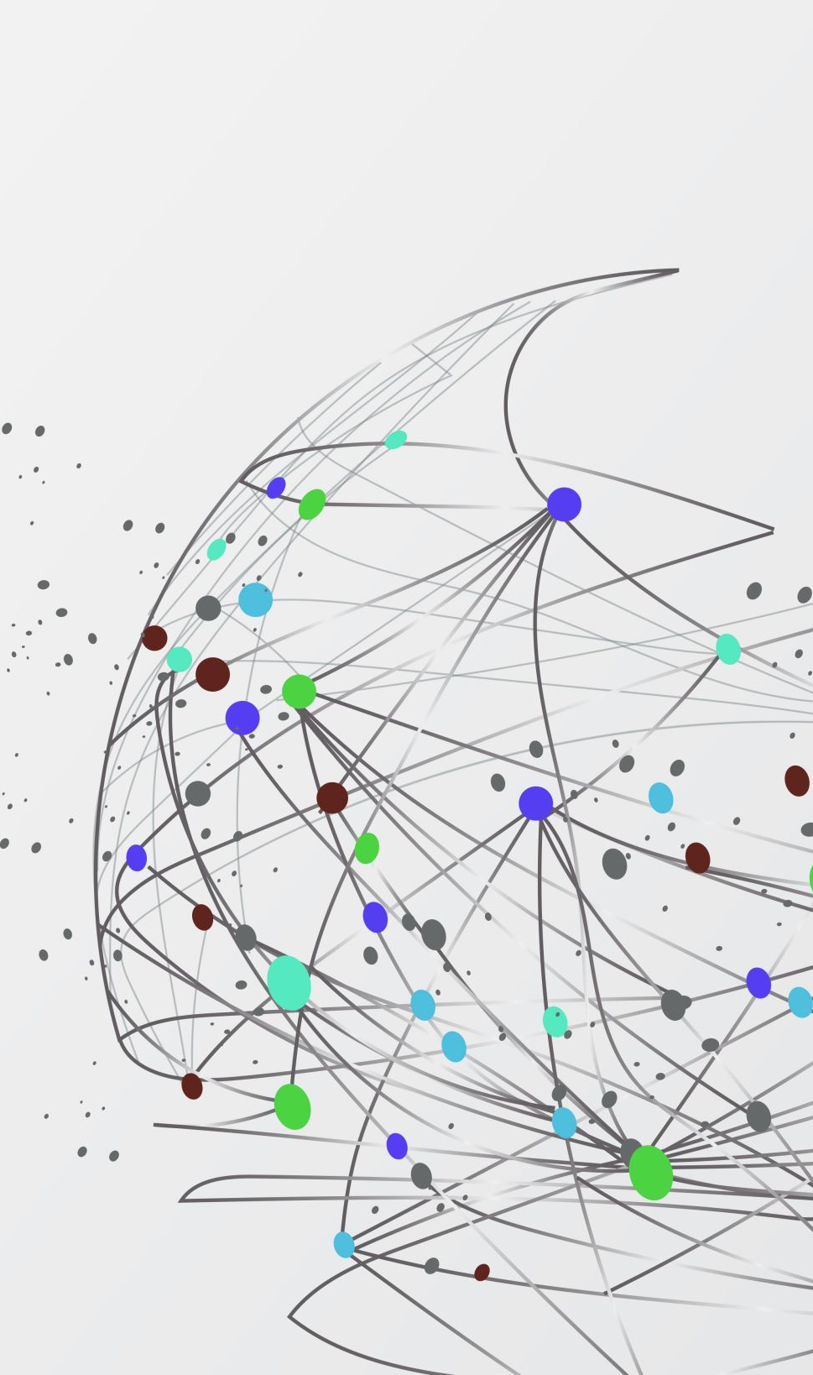
3.1. Giới thiệu
Lập trình Hướng đối tượng (Object-Oriented Programming - OOP) là một mô hình lập trình dựa trên khái niệm về "đối tượng" (objects). Trong PHP, OOP giúp tổ chức mã nguồn tốt hơn, tái sử dụng code dễ dàng hơn và cải thiện bảo trì hệ thống.
PHP bao gồm một mô hình đối tượng hoàn chỉnh. Một số tính năng của nó là: khả năng hiển thị, các lớp và phương thức trừu tượng và cuối cùng, các phương thức, giao diện và nhân bản …

Slide 3
Khái niệm cơ bản của lập trình hướng đối tượng
Đối tượng (object)
Lớp (class)
Trừu tượng hóa (abstract)
Đóng gói (encapsulation)
Đa hình (polymophirm)
Kế thừa (inherit)

Slide 4
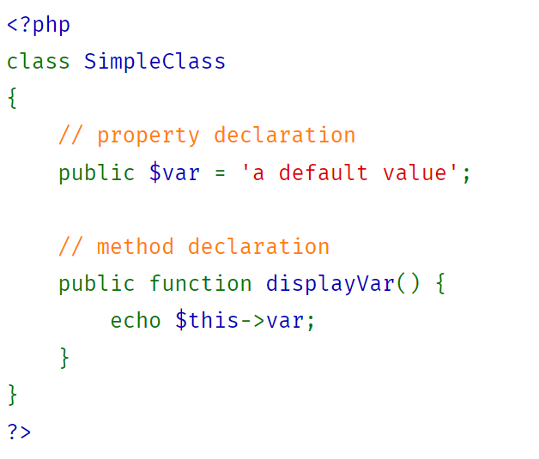
3.2. Lớp và đối tượng
Cú pháp:
class class-name
{
function_name($var1, $var2)
{
}
}
Trong đó:

Slide 5
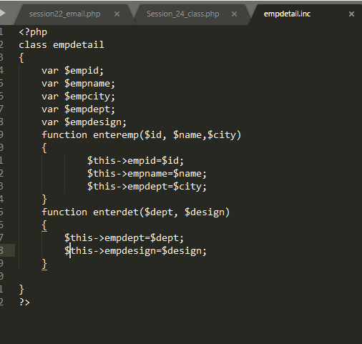
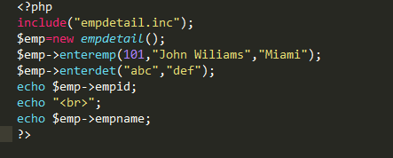
Ví dụ
Xây dựng và sử dụng lớp empdetail lưu dưới đuôi là .inc

Slide 6
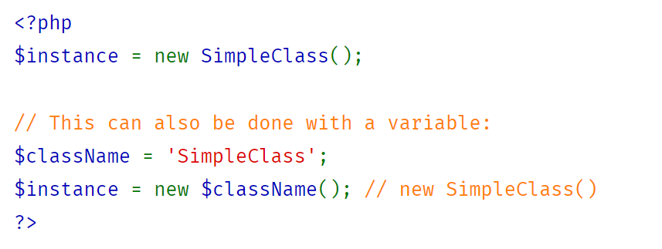
3.2.1. Đối tượng/ thể hiện của lớp

Slide 7
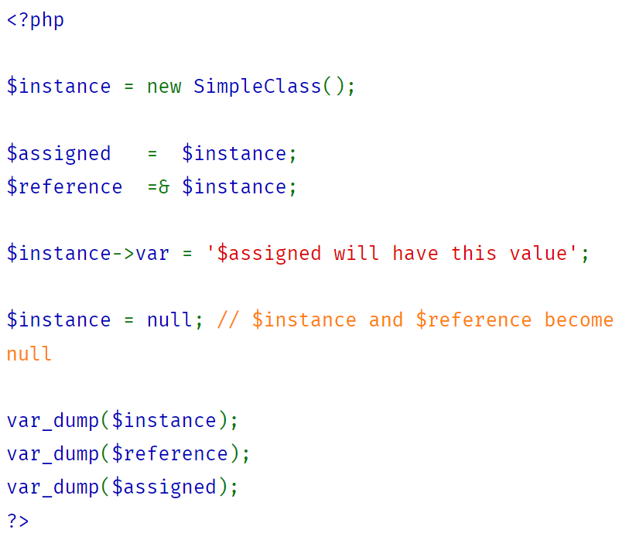
Phép gán đối tượng

Slide 8
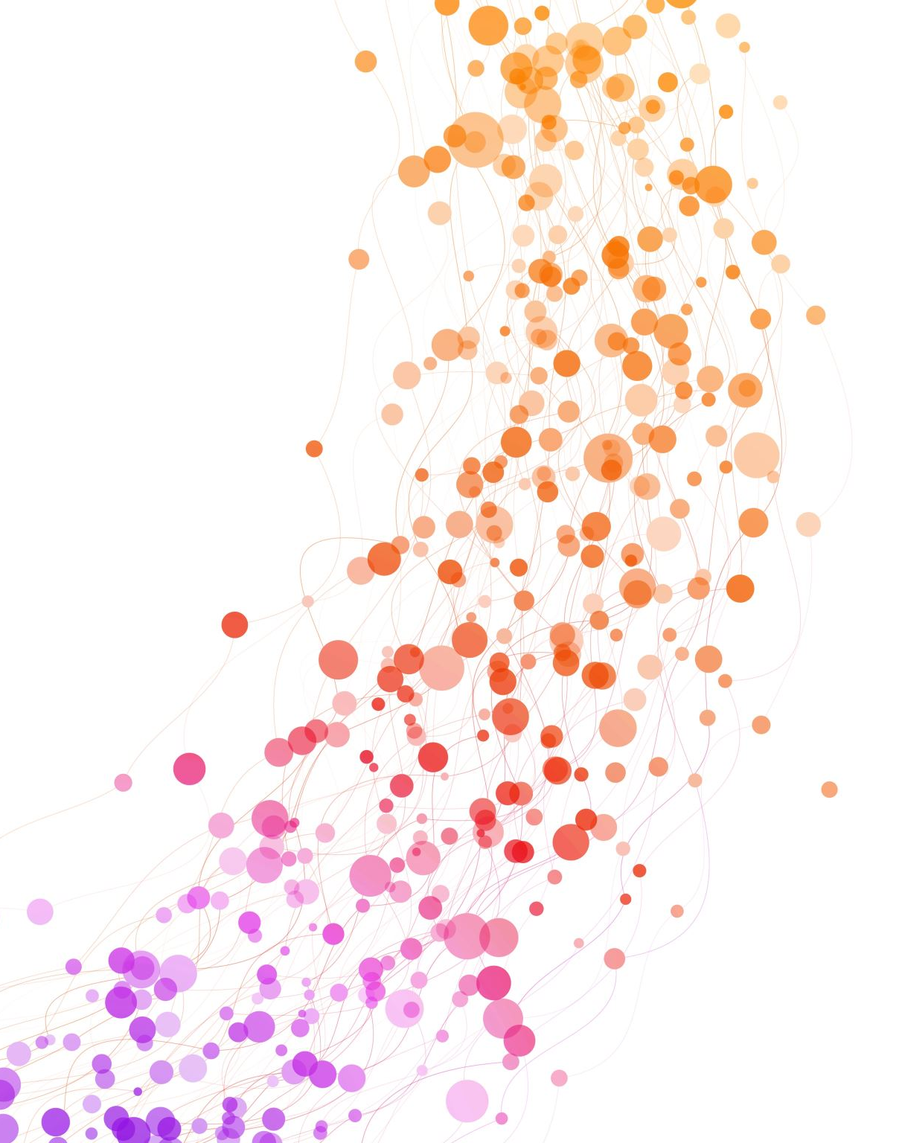
Một số lưu ý
Khai báo đối tượng của lớp với từ khóa new
$tên_đối _tượng=new tên_lớp()
Truy cập vào các thành phần của lớp thông qua tên đối tượng của lớp
$tên_đối_tượng->tên_thành_phần
Con trỏ this
$this->thành phần

Slide 9
3.2.2.Thuộc tính và phương thức
Các thuộc tính và phương thức của lớp tồn tại trong các "không gian tên" riêng biệt, do đó có thể có một thuộc tính và một phương thức có cùng tên. Việc đề cập đến cả thuộc tính và phương thức đều có cùng một ký hiệu và việc thuộc tính sẽ được truy cập hay phương thức sẽ được gọi, chỉ phụ thuộc vào ngữ cảnh, tức là việc sử dụng là truy cập biến hay lệnh gọi hàm.

Slide 10
Thuộc tính
Các biến thành viên của lớp được gọi là thuộc tính. Chúng có thể được đề cập đến bằng cách sử dụng các thuật ngữ khác như trường, nhưng vì mục đích của thuộc tính tham chiếu này sẽ được sử dụng.
Chúng được xác định bằng các từ khóa Visibility, Static, ReadOnly, theo sau là khai báo kiểu, theo sau là khai báo biến thông thường.
Khai báo có thể bao gồm một khởi tạo, nhưng khởi tạo này phải là một giá trị hằng
Truy cập thuộc tính sử dụng toán tử ->. Các thuộc tính tĩnh truy cập bằng dấu :: với từ khóa self

Slide 11
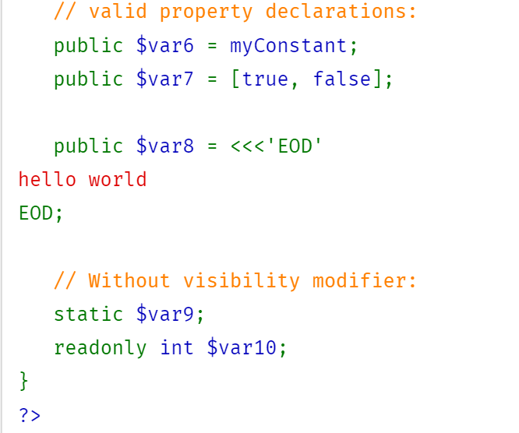
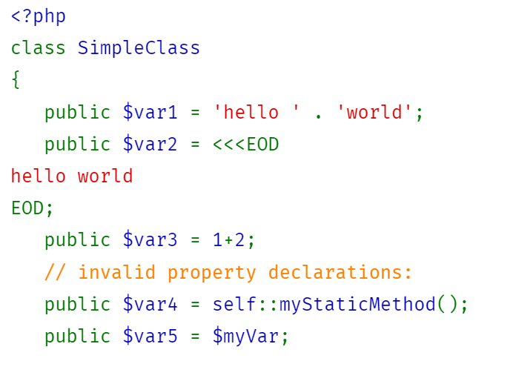
Ví dụ một số cách khai báo buộc tính

Slide 12
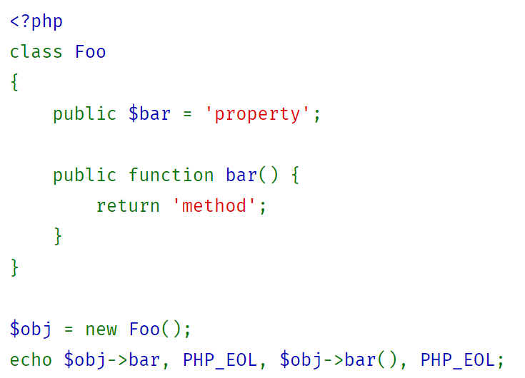
Ví dụ

Slide 13
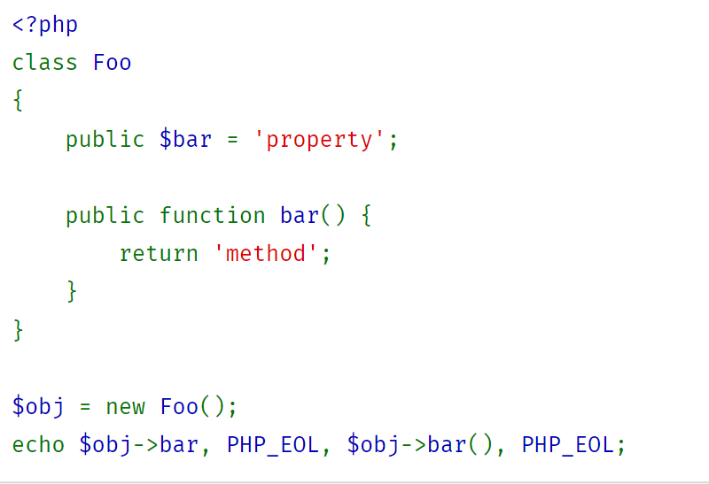
Hàm ẩn danh lưu trữ trong thuộc tính của lớp

Slide 14
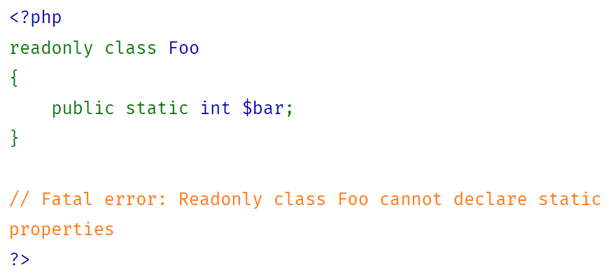
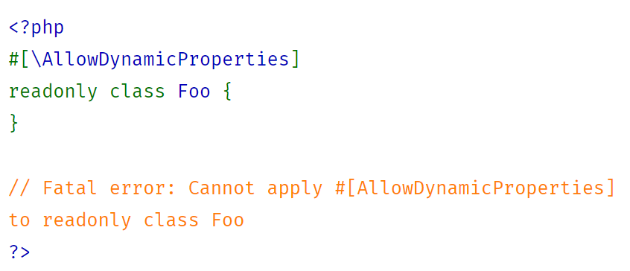
3.2.3. Lớp ReadOnly
Từ phiên bản PHP8, lớp có thể đánh dấu là lớp chỉ đọc. Điều này sẽ thiết lập tất cả các thuộc tính được khai báo trong lớp ở dạng chỉ đọc. Ngăn việc tạo ra các thuộc tính động.
Với các lớp này không thể khai báo thuộc tính tĩnh trong nó

Slide 15
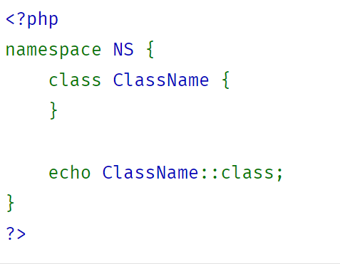
3.2.4 Chỉ thị ::class
Trả về tên lớp và Namespace chứa nó: Ns\ClassName

Slide 16
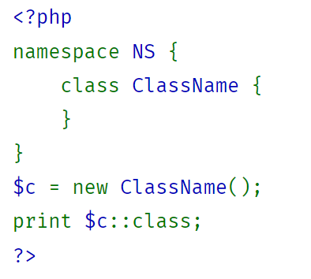
Chỉ thị ::class
Trả về tên lớp của đối tượng

Slide 17
3.3. Kế thừa
Một lớp có thể kế thừa các hằng số, phương thức và thuộc tính của một lớp khác bằng cách sử dụng từ khóa extend trong khai báo lớp.
Không thể kế thừa nhiều lớp; một lớp chỉ có thể kế thừa từ một lớp cơ sở.
Các hằng số, phương thức và thuộc tính được kế thừa có thể được ghi đè bằng cách khai báo lại chúng với cùng tên được xác định trong lớp cha.
Tuy nhiên, nếu lớp cha đã định nghĩa một phương thức hoặc hằng số là Final thì chúng có thể không bị ghi đè.

Slide 18
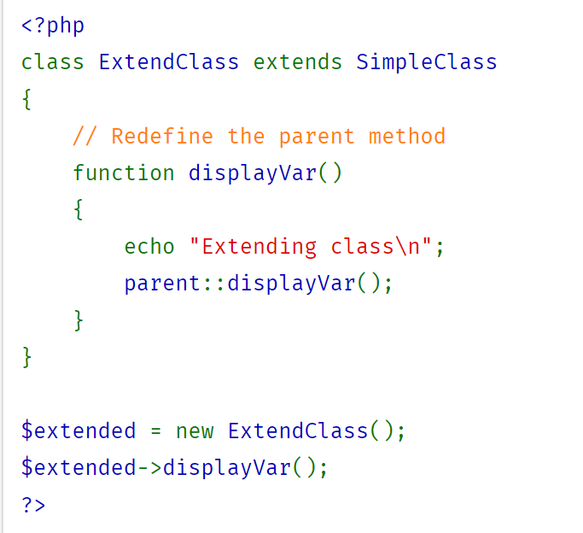
Ví dụ

Slide 19
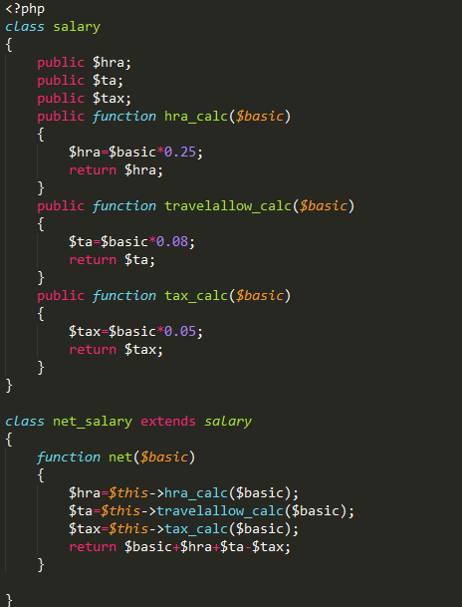
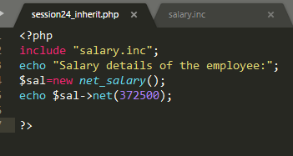
Ví dụ

Slide 20
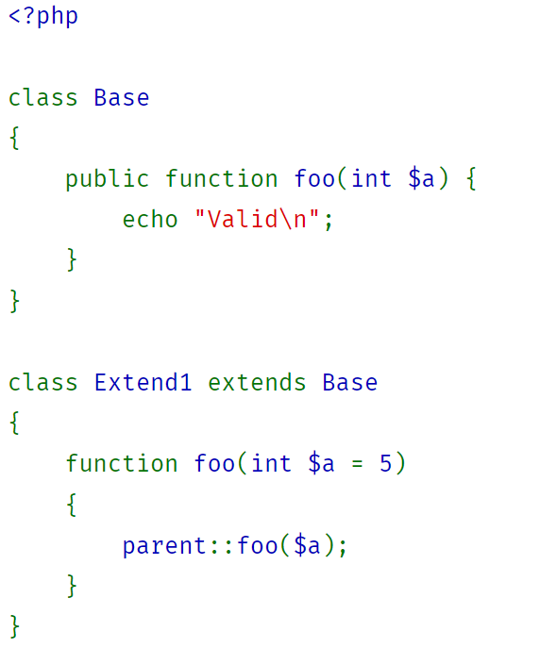
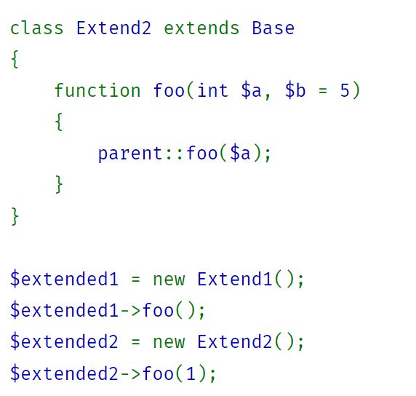
Sự tương thích trong ghi đè phương thức
Các ví dụ sau đây chứng minh rằng một phương thức con loại bỏ một tham số hoặc bắt buộc một tham số tùy chọn là không tương thích với phương thức gốc

Slide 21
3.4. Hàm tạo- Hàm hủy
Hàm tạo dùng để khởi tạo các thành phần của lớp khi khai báo đối tượng.
Hàm tạo có tên hàm trùng tên lớp
Cú pháp:
function __construct([args]):void
{
}
Hàm tạo được gọi khi khai báo và khởi tạo đối tượng của lớp

Slide 22
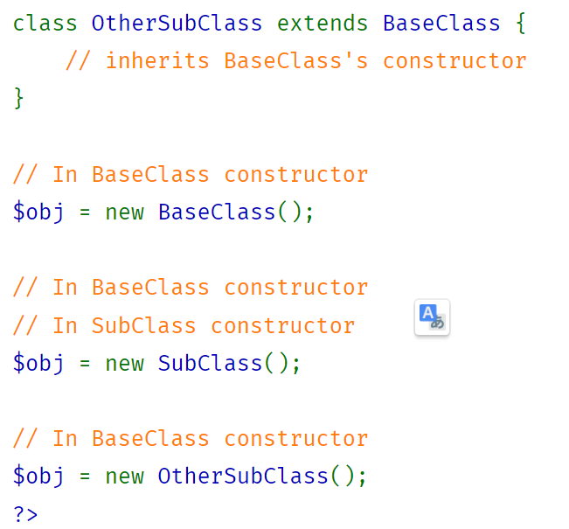
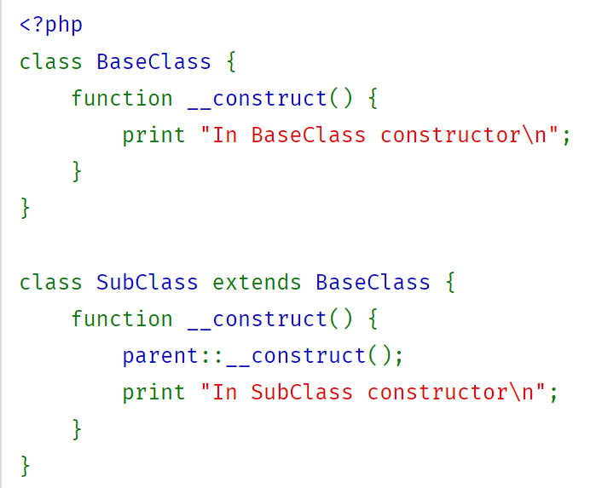
Ví dụ

Slide 23
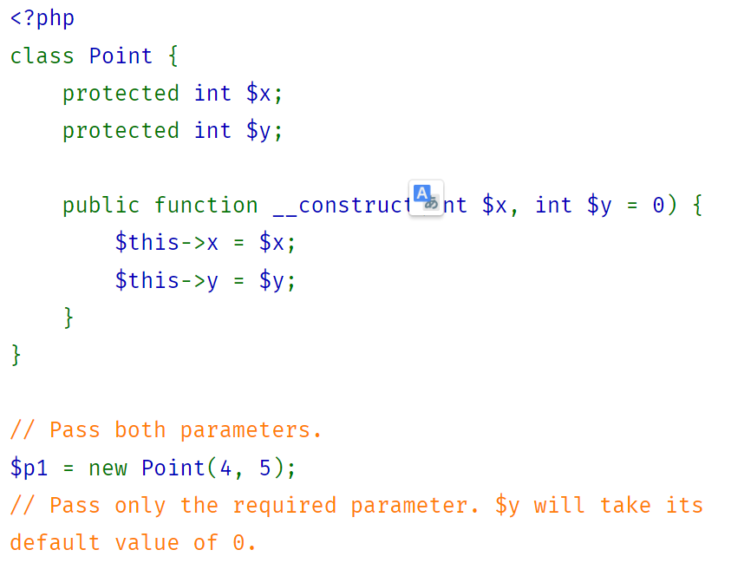
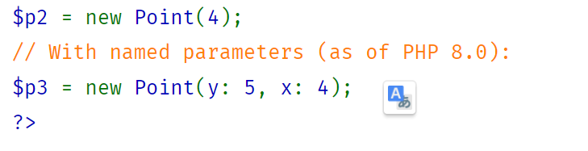
Sử dụng hàm tạo có tham số

Slide 24
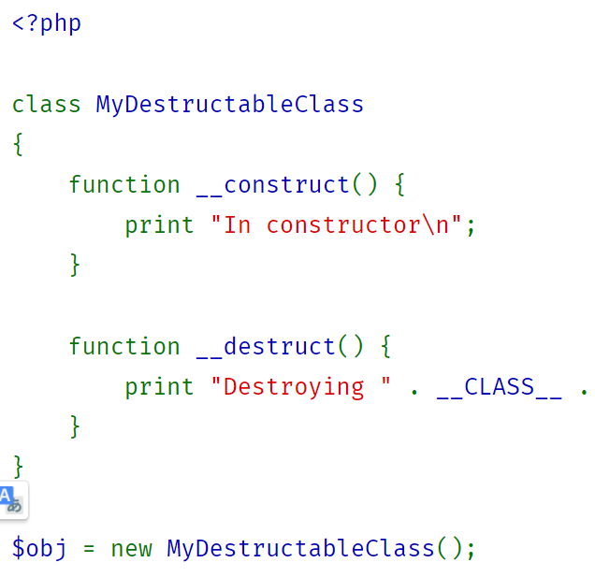
Hàm hủy
PHP sở hữu khái niệm hàm hủy tương tự như các ngôn ngữ hướng đối tượng khác, chẳng hạn như C++. Phương thức hủy sẽ được gọi ngay khi không có tham chiếu nào khác đến một đối tượng cụ thể hoặc theo bất kỳ thứ tự nào trong trình tự tắt máy.
__destruct(): void

Slide 25
3.5. Phạm vi truy cập
Có 3 phạm vị
Private
Public
Protected
Mặc định là public

Slide 26


3.5. Giao diện
Trong php cũng cho phép định nghĩa các interface với các thành viên kiểu public
Khi đó các lớp có thể thực thi interface như sau:

Slide 27
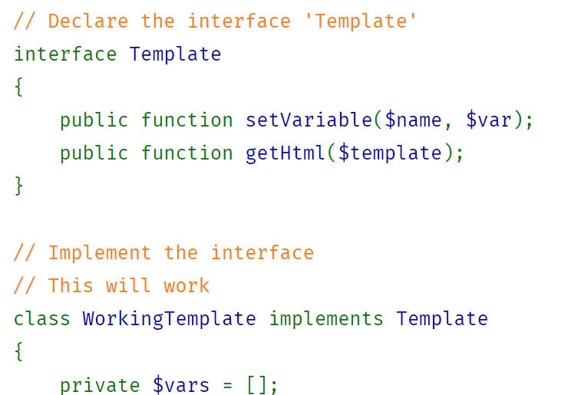
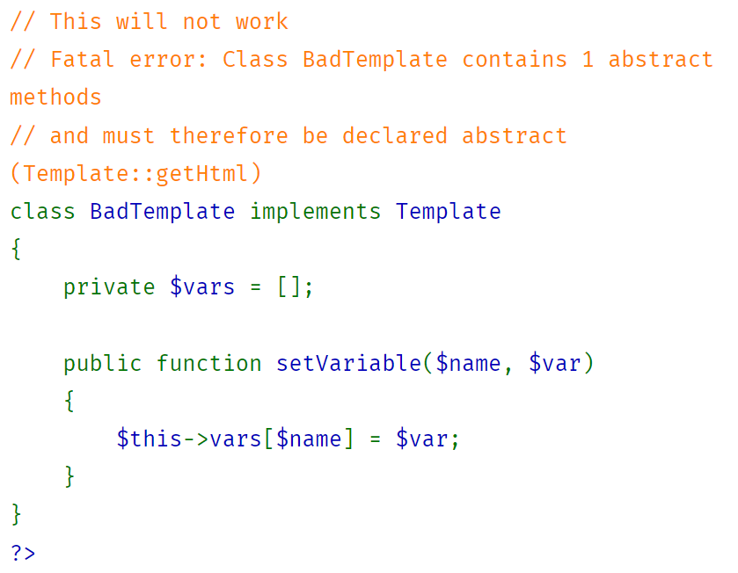
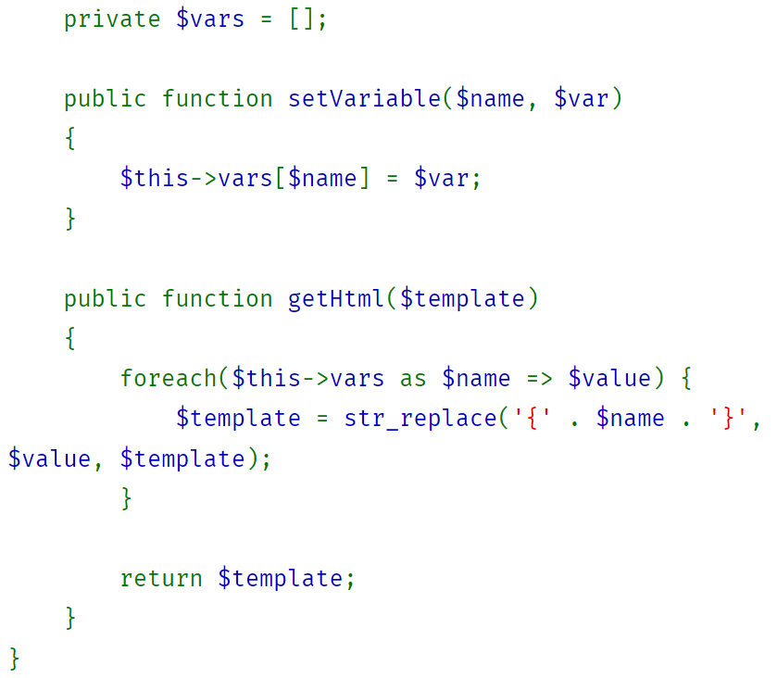
Ví dụ

Slide 28
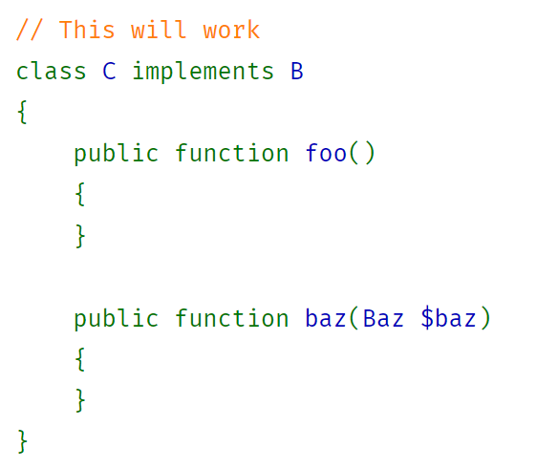
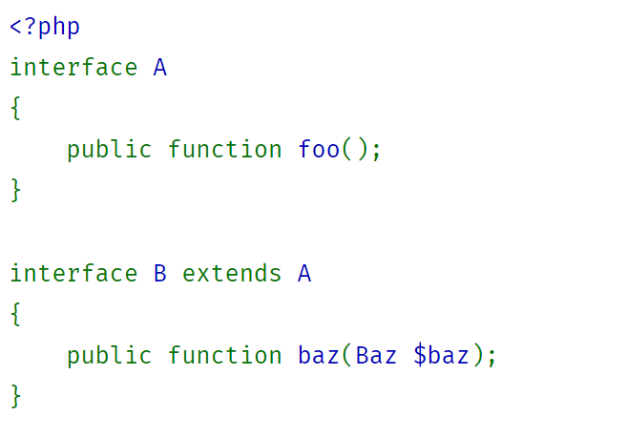
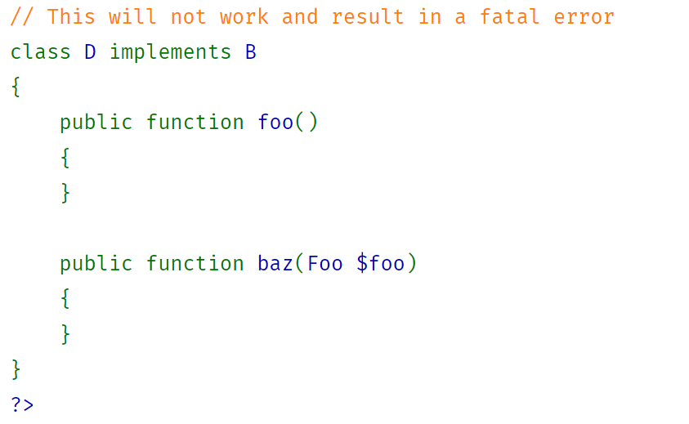
Ví dụ

Slide 29

3.6. Lớp trừu tượng
Một lớp trừu tượng là một lớp mà không thể được khởi tạo, chỉ được kế thừa. Bạn khai báo một lớp trừu tượng với từ khóa abstract trong PHP, giống như dưới đây.
Khi kế thừa từ một lớp trừu tượng, tất cả phương thức được đánh dấu abstract trong khai báo lớp cha phải được định nghĩa bởi lớp con; ngoài ra, những phương thức này phải được định nghĩa với cùng tính nhìn thấy.
Ví dụ:

Slide 30
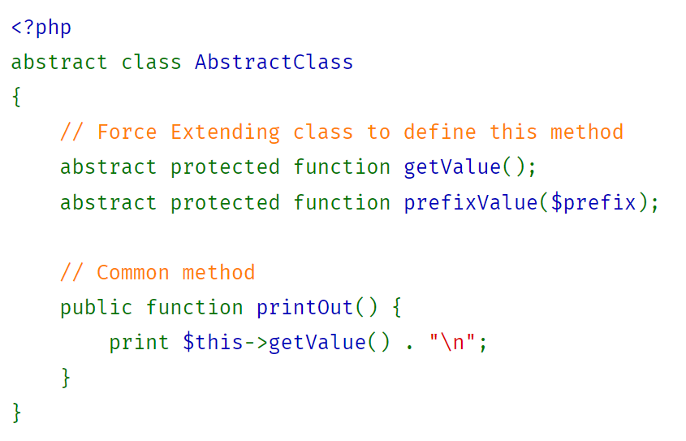
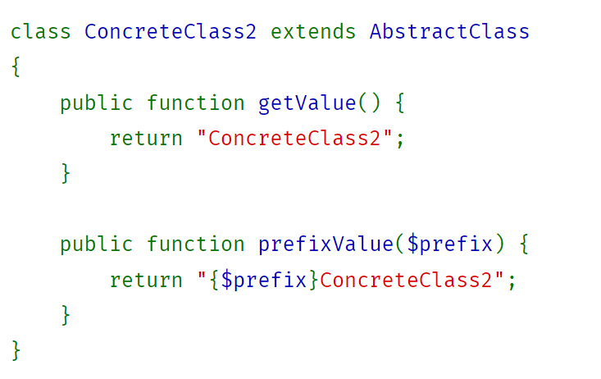
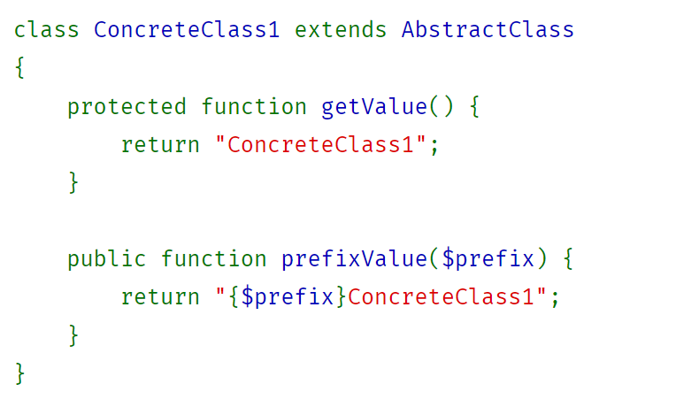
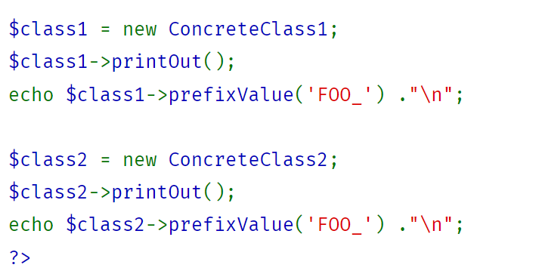
Ví dụ

Slide 31
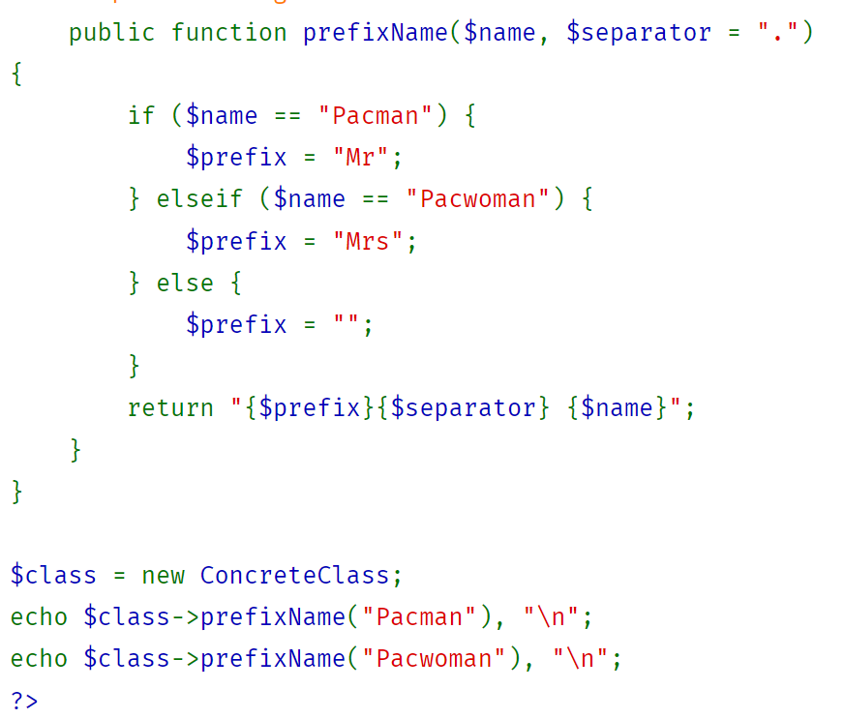
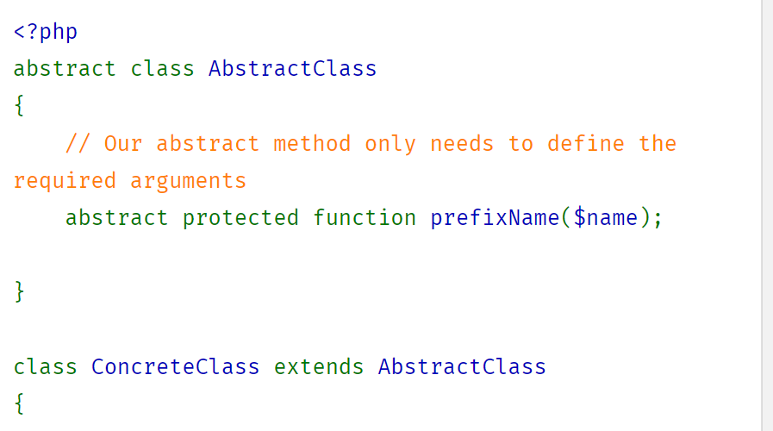
Ví dụ

Slide 32
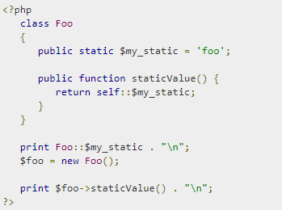
3.7. Static
Khai báo các thành viên lớp hoặc phương thức lớp là static làm cho chúng có thể truy cập mà không cần một khởi tạo lớp. Một thành viên được khai báo là static không thể được truy cập với một đối tượng lớp đã được khởi tạo (mặc dù một phương thức là static có thể).

Slide 33
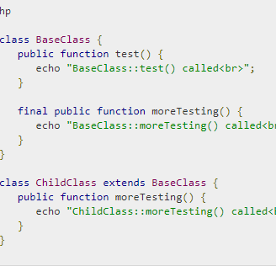
3.8. Final
PHP 5 giới thiệu từ khóa final, mà ngăn cản các lớp con từ việc ghi đè một phương thức bằng việc đặt vào trước định nghĩa từ khóa final. Nếu chính lớp đó đang được khai bào là final, thì nó không thể được kế thừa.
Ví dụ sau sẽ phát sinh lỗi không được ghi đè

Slide 34
3.9. Ứng dụng xây dựng các lớp xử lý truy xuất CSDL
Lớp kết nối CSDL
Lớp truy xuất dữ liệu
Ứng dụng

